Slide 1


الإنتاج التلفزيوني
TV Production
إعداد: د. علياء قمر
DGM 414
المُحاضرة الخامسة
مرحلة التوزيع والعرض
لطُلاب الإعلام الرقمي

Slide 2

المُحاضرة الخامسة
تناولنا في المُحاضرة السابقة:
1) مرحلة ما بعد الإنتاج التلفزيوني:
لماذا تُعد مرحلة ما بعد الإنتاج مهمة؟
  صياغة الهوية الفنية للعمل.
  تحويل اللقطات الخام إلى مُنتج احترافي.
  بناء بيئة إبداعية مُتكاملة في العصر الرقمي.
ما الذي يتم في مرحلة ما بعد الإنتاج في العصر الرقمي؟
التحرير الرقمي غير الخطي.
إضافة المؤثرات البصرية.
توظيف تقنيات الذكاء الاصطناعي والتعلّم العميق.
التخزين والمُعالجة السحابية.

Slide 3

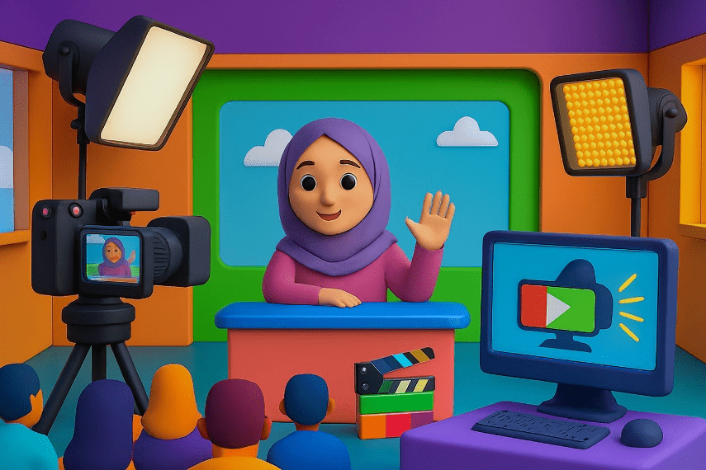
المُحاضرة الخامسة
محاور المُحاضرة
مرحلة التوزيع والعرض:
مُقدمة.
مرحلة التوزيع والعرض:
أولاً: ماهية التوزيع والعرض.
ثانيًا: قنوات التوزيع التقليدية والرقمية.
ثالثًا: التسويق والتوزيع الرقمي للمُحتوى التلفزيوني.
رابعًا: نماذج التوزيع وإدارة الحقوق والملكية الفكرية.
خامسًا: التحديات الحديثة.
تدريب تطبيقي.
الخُلاصة.
المَراجِع.

Slide 4


01
مُقدمة

Slide 5
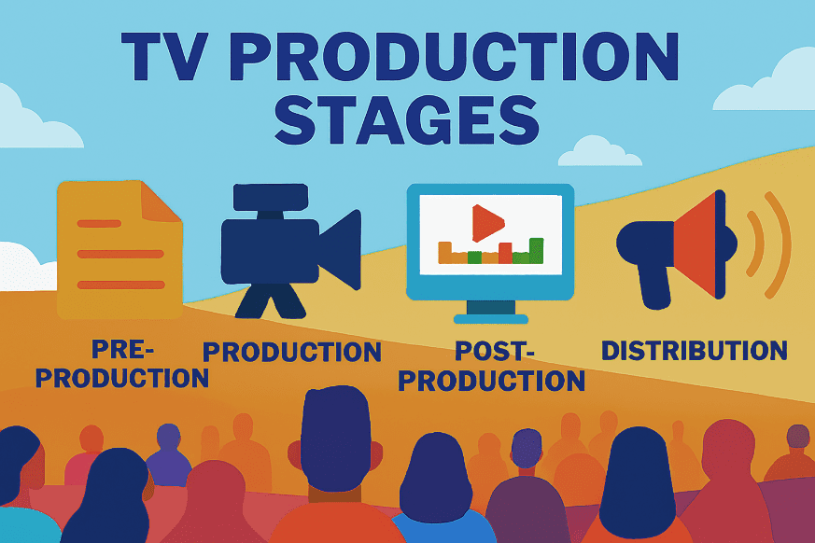
المُحاضرة الخامسة
1. مُقدمة:
مُقدمة:
بعد أن انتهينا في المُحاضرات السابقة من دراسة مراحل ما قبل الإنتاج، والإنتاج، وما بعد الإنتاج، نصل الآن إلى الخطوة التي تُحدد في النهاية هل سيصل مُحتوى البرنامج إلى جُمهوره فعلًا أم لا؟
في هذه المحاضرة سنتناول المرحلة الرابعة والأخيرة من دورة الإنتاج التلفزيوني، وهي مرحلة "التوزيع والعرض".
فمهما كان المُحتوى مثاليًا، لن يحقق أي أثر إن لم يصل إلى الجُمهور المُستهدَف.
في العصر الرقمي تحديدًا، لم يعد التوزيع عملية بسيطة أو أحادية المسار، بل أصبح عملية مُعقدة مُتعددة المنصات وتحتاج إلى تخطيط وتسويق وتحليل.

Slide 6





المُحاضرة الخامسة
1. مُقدمة:
وتتكون عملية الإنتاج التلفزيوني من عدد من المراحل، التي يُمكن إجمالها فيما يلي:
مرحلة ما قبل الإنتاج
مرحلة ما بعد الإنتاج
مرحلة التوزيع والعرض
مرحلة الإنتاج

Slide 7
02
مرحلة التوزيع والعرض

Slide 8
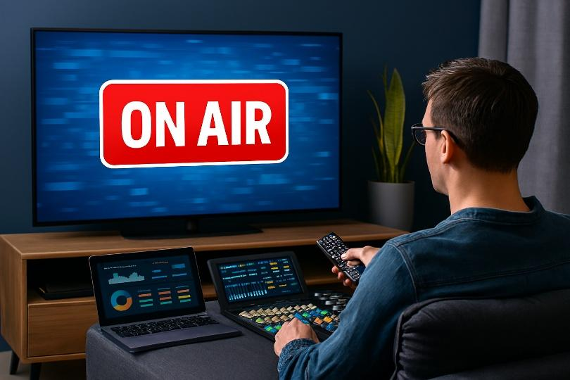
المُحاضرة الخامسة
2. مرحلة التوزيع والعرض:
مرحلة التوزيع والعرض (Distribution & Exhibition Phase):
مرحلة التوزيع والعرض هي المرحلة النهائية في سلسلة الإنتاج التلفزيوني، حيث يتم نقل المُحتوى من المُنتجين إلى الجُمهور عبر قنوات مُتعددة.
وفي هذه المرحلة، يُنقل المُحتوى الإعلامي من صورته النهائية داخل غرف المونتاج إلى شاشات الجُمهور، ليبدأ رحلته الحقيقية في التأثير والانتشار.
تشمل هذه المرحلة اختيار القنوات والمنصات المناسبة، وجدولة العرض، وضمان وصول العمل إلى أكبر شريحة ممكنة من المُشاهدين.
فمهما بلغت جودة المُحتوى وتميّزه، فلن يحقق هدفه إذا لم يصل إلى الجُمهور المستهدف، مما يجعل التوزيع والعرض محورًا استراتيجيًا في العملية الإعلامية، خاصة في العصر الرقمي الذي تحوّلت فيه عملية التوزيع من مسار أحادي بسيط إلى منظومة معقدة ومتعددة المنصات.

Slide 9
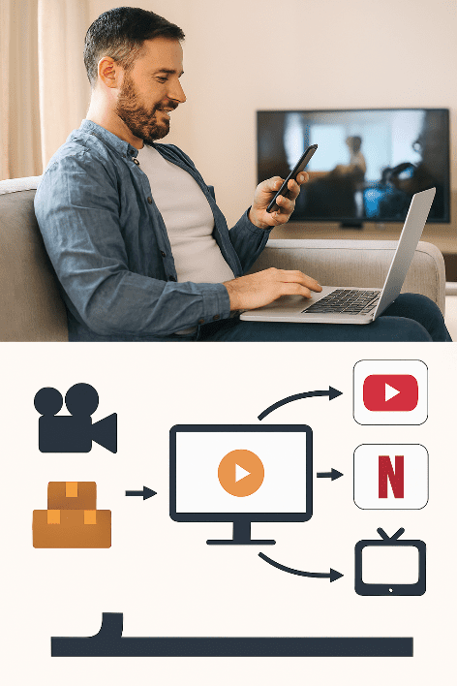
المُحاضرة الخامسة
2. مرحلة التوزيع والعرض:
مرحلة التوزيع والعرض (Distribution & Exhibition Phase):
أولاً: ماهية التوزيع والعرض:
تشير عملية التوزيع إلى نقل المُحتوى النهائي إلى القنوات والمنصات التي ستتولى بثّه.
بينما يشير العرض إلى لحظة نشر المُحتوى فعليًا للجُمهور.
في النماذج التقليدية، كانت العملية بسيطة؛ يُسلَّم المُحتوى إلى القناة ليُعرض في توقيت محدد.
أمّا في العصر الرقمي، فقد أصبح الجُمهور موزعًا على منصات متعددة، ويستهلك المُحتوى وفق أنماط مُشاهدة متباينة، مما يتطلب تخطيطًا دقيقًا لضمان وصول المُحتوى وانتشاره الفعلي.

Slide 10
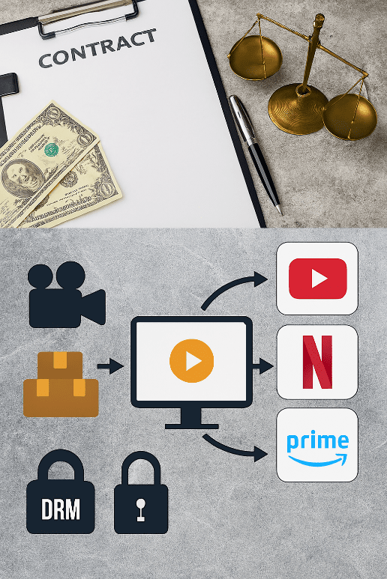
المُحاضرة الخامسة
2. مرحلة التوزيع والعرض:
(1) التوزيع (Distribution):
التوزيع هو الجانب التجاري والتنظيمي المتعلق بكيفية إيصال المُحتوى إلى المنصات المختلفة حول العالم.
ويشمل الترتيبات القانونية، والاتفاقات المادية، وتحديد أين ومتى ولمن سيتم إتاحة المُحتوى.
وتتعدد المهام التي تتم في مرحلة التوزيع، لتشمل:
بيع حقوق المُحتوى لشبكات تلفزيونية أو منصات بث رقمي (مثل نتفليكس أو شاهد).
تحديد النوافذ الزمنية Windowing)) مثل العرض الحصري، ثم إعادة العرض لاحقًا في أماكن أخرى.
تجهيز نسخ مختلفة من المُحتوى تناسب كل منصة.
إدارة الحقوق الرقميةDigital Rights Management “DRM”) ) لحماية المُحتوى من القرصنة.

Slide 11
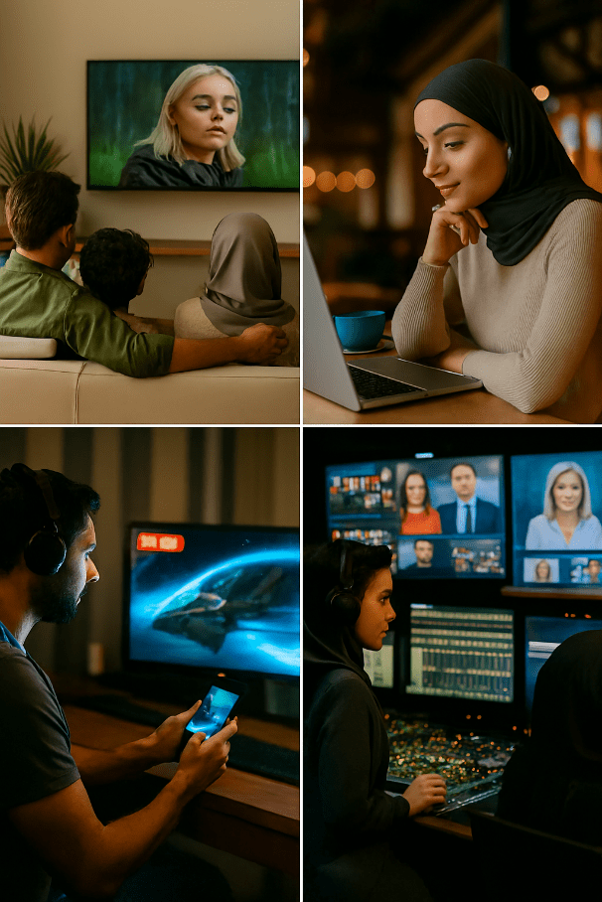
المُحاضرة الخامسة
2. مرحلة التوزيع والعرض:
(2) العرض (Exhibition / Broadcasting / Streaming):
العرض هو المرحلة الفعلية التي يُشاهد فيها الجُمهور المُحتوى على الشاشة.
بعبارة أُخرى، هو النتيجة النهائية لعملية التوزيع، أو لحظة بث المُحتوى فعليًا للجُمهور عبر المنصة المتفق عليها.
وتتعدد أشكال عرض المُحتوى، لتشمل:
البث التلفزيوني التقليدي (قنوات فضائية أو أرضية).
البث عبر المنصات الرقمية (مثل: نتفليكس، وشاهد، ويوتيوب، وديزني بلس، وغيرهم).
كما يشمل أيضًا البث المباشر (Live streaming) والعرض عند الطلب (Video-On-Demand “VOD”).

Slide 12

المُحاضرة الخامسة
2. مرحلة التوزيع والعرض:
مرحلة التوزيع والعرض:
مثال تطبيقي:
(1) مرحلة التوزيع: بعد أن تنتهي شركة الإنتاج من إعداد برنامج مُسابقات جديد، يُمكن أن:-
يبرم فريق التوزيع عقدًا مع قناةMBC لعرضه حصريًا على شاشتها لمدة 6 أشهر.
بعد انتهاء فترة العرض الحصري، يتم التعاقد مع منصةShahid لعرضه رقميًا للمُشاهدين في المنطقة العربية.
كما يتم الاتفاق مع منصة عالمية مثلNetflix لعرضه في أسواق أخرى بعد انتهاء فترة عرضه على شاهد.
وفي وقت لاحق، تُرفع الحلقات على القناة الرسمية للشركة على يوتيوب بعد مرور سنة على العرض الأول.
الخُلاصة: التوزيع = تحديد أين سيُعرض العمل، ومتى، وتحت أي شروط مادية وقانونية.

Slide 13
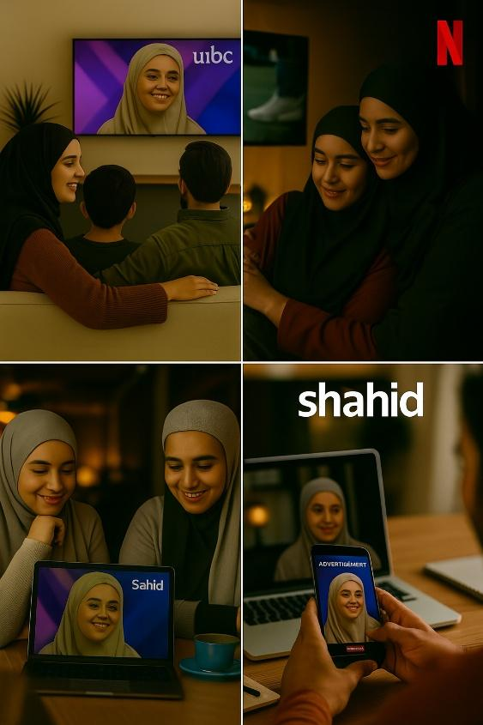
المُحاضرة الخامسة
2. مرحلة التوزيع والعرض:
مرحلة التوزيع والعرض:
مثال تطبيقي:
(2) مرحلة العرض: بعد الانتهاء من صفقات التوزيع، يبدأ عرض البرنامج للجُمهور-
تبث قناة MBC الحلقات الجديدة أسبوعيًا في موعد ثابت على شاشتها.
تعيد القناة بث الحلقة في وقت آخر من اليوم ليستطيع جُمهور مختلف متابعتها.
بالتوازي، تُتاح الحلقة على منصة Shahid مباشرة بعد البث التلفزيوني، بحيث يمكن للمُشاهدين مُشاهدتها في أي وقت (On-demand).
بعد فترة، تُتاح الحلقات على منصة Netflix لمخاطبة جُمهور جديد عالميًا.
يتم دعم العرض بحملات إعلانية على مواقع التواصل الاجتماعي مع مقاطع دعائية وبروموهات قصيرة لجذب المُشاهدين.
الخُلاصة: العرض = الطريقة التي يصل بها البرنامج فعليًا إلى الجُمهور (متى، وأين، وكيف يشاهده).

Slide 14
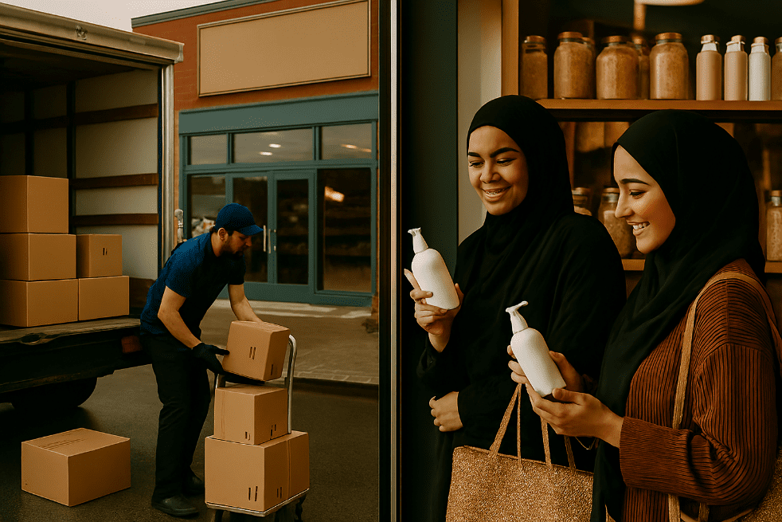
المُحاضرة الخامسة
2. مرحلة التوزيع والعرض:
مرحلة التوزيع والعرض:
الفرق في جملة واحدة:
التوزيع يهتم بكيفية إيصال المُحتوى وتنظيم حقوقه.
أما العرض فهو لحظة مُشاهدة الجُمهور لهذا المُحتوى فعليًا.
تشبيه مبسّط:
التوزيع = شركة الشحن التي توصل البضائع من المصنع إلى المتاجر.
العرض = عملية عرض البضائع على الرفوف ليشتريها الزبائن.

Slide 15
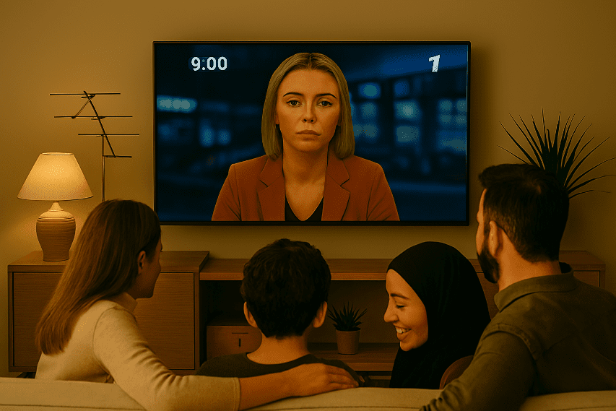
المُحاضرة الخامسة
2. مرحلة التوزيع والعرض:
ثانيًا: قنوات التوزيع التقليدية والرقمية:
1) القنوات التقليدية (البث الأرضي والفضائي):
كانت هذه القنوات، لعقود طويلة، الوسيلة الوحيدة تقريبًا لوصول المُحتوى التلفزيوني إلى الجُمهور.
وتشمل القنوات الأرضية (التي تبث بإشارات محلية) والقنوات الفضائية (التي تبث عبر الأقمار الصناعية إلى نطاقات جغرافية أوسع).
يتميز هذا النمط بجدول بث ثابت (مواعيد محددة للبرامج)، ويتطلب من المُشاهدين الالتزام بموعد العرض.
مثال تطبيقي:
يمكن لبرنامج إخباري يومي أن يُعرض الساعة التاسعة مساءً على القناة الأولى الأرضية، ويشاهده الجُمهور فقط في ذلك التوقيت عبر أجهزة التلفزيون التقليدية.

Slide 16

المُحاضرة الخامسة
2. مرحلة التوزيع والعرض:
ثانيًا: قنوات التوزيع التقليدية والرقمية:
2) القنوات الرقمية:
وتشمل:
1. المنصات الرقمية للبث المباشر (Over-The-Top “OTT”):
تشير إلى المنصات التي تبث المُحتوى عبر الإنترنت مباشرة للمُشاهد، دون الحاجة إلى وسيط تلفزيوني تقليدي.
من أبرز الأمثلة: نتفليكس (Netflix)، وشاهد (Shahid)، ويوتيوب (YouTube)، وديزني بلس (Disney+)، وغيرهم.
هذه المنصات تمنح المُشاهد حرية الاختيار في "متى وأين يشاهد المُحتوى" (Video On Demand)، وتوفّر توصيات ذكية بناءً على تفضيلاته.
مثال تطبيقي:
يمكن للمُشاهِد متابعة مسلسل وثائقي على نتفليكس في أي وقت يناسبه، بدلًا من الالتزام بموعد بث محدد.

Slide 17
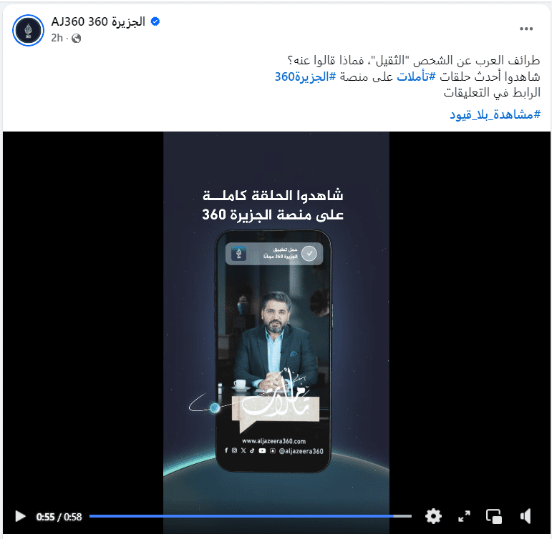
المُحاضرة الخامسة
2. مرحلة التوزيع والعرض:
ثانيًا: قنوات التوزيع التقليدية والرقمية:
2) القنوات الرقمية:
وتشمل:
2. شبكات التواصل الاجتماعي:
أصبحت قنوات توزيع أساسية للمُحتوى القصير والتفاعلي، مثل المقاطع القصيرة، والإعلانات الترويجية، والمُحتوى المباشر (Live).
من أبرزها: فيسبوك، وإنستجرام، وتيك توك، وإكس.
تمتاز بقدرتها على الانتشار السريع والتفاعل الفوري من الجُمهور (إعجابات، وتعليقات، ومشاركات).
مثال تطبيقي:
يمكن أن تنشر قناة تلفزيونية أو منصة رقمية مقطعًا مدته دقيقة من أحد برامجها على تيك توك أو فيسبوك لجذب فئات مُختلفة من الجُمهور (مثل فئة الشباب) للتفاعل معه، ثم توجّههم لمُشاهدة الحلقة الكاملة على موقعها الرسمي أو عبر تحميل تطبيق المنصة.
https://www.facebook.com/reel/651835147585162

Slide 18
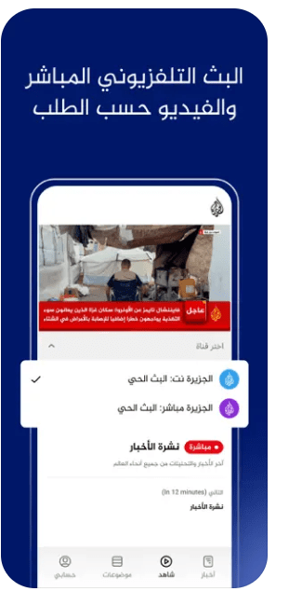
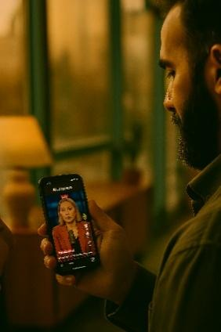
المُحاضرة الخامسة
2. مرحلة التوزيع والعرض:
ثانيًا: قنوات التوزيع التقليدية والرقمية:
2) القنوات الرقمية:
وتشمل:
3. المواقع والتطبيقات الرسمية للمؤسسات الإعلامية:
تمتلك معظم القنوات التلفزيونية اليوم مواقع إلكترونية وتطبيقات خاصة بها لبث مُحتواها مباشرة أو توفيره للمُشاهدة عند الطلب.
هذا الأمر يمكن القناة من التحكم الكامل في تجربة المُشاهدة (دون الاعتماد على طرف ثالث)، وتقديم مُحتوى مخصص وفق اهتمامات المستخدم.
        مثال تطبيقي:
يمكن أن يستخدم الجُمهور تطبيق قناة الجزيرة لمتابعة الأخبار العاجلة والبث المباشر أينما كانوا، دون الحاجة لجهاز تلفزيون.
https://play.google.com/store/apps/details?id=com.aljazeera.mobile&hl=ar&pli=1
https://apps.apple.com/sa/app/%D8%A7%D9%84%D8%AC%D8%B2%D9%8A%D8%B1%D8%A9-%D8%A3%D8%AE%D8%A8%D8%A7%D8%B1-%D9%88-%D8%A8%D8%AB-%D9%85%D8%A8%D8%A7%D8%B4%D8%B1/id1534955972?l=ar&platform=iphone

Slide 19
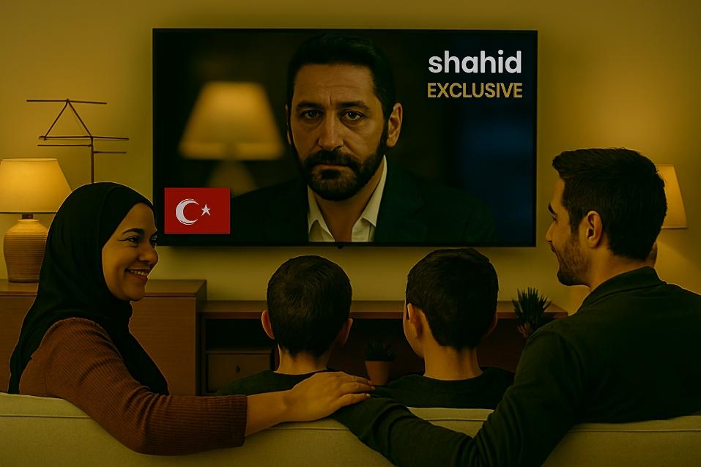
المُحاضرة الخامسة
2. مرحلة التوزيع والعرض:
ثانيًا: قنوات التوزيع التقليدية والرقمية:
2) القنوات الرقمية:
وتشمل:
4. التوزيع من خلال شراكات مع منصات وجهات إنتاجية أخرى:
يمكن للمؤسسات الإعلامية التعاون مع منصات خارجية لتوسيع نطاقها والوصول إلى جُمهور جديد.
يشمل ذلك بيع أو ترخيص المُحتوى لمنصات أخرى أو إنتاج مُحتوى مشترك (Co-production).
مثال تطبيقي:
يمكن لجهة إنتاج تركية أن مسلسلًا دراميًا ثم تبيعه إلى منصة شاهد لعرضه حصريًا عبر الإنترنت لجُمهور الخليج.

Slide 20
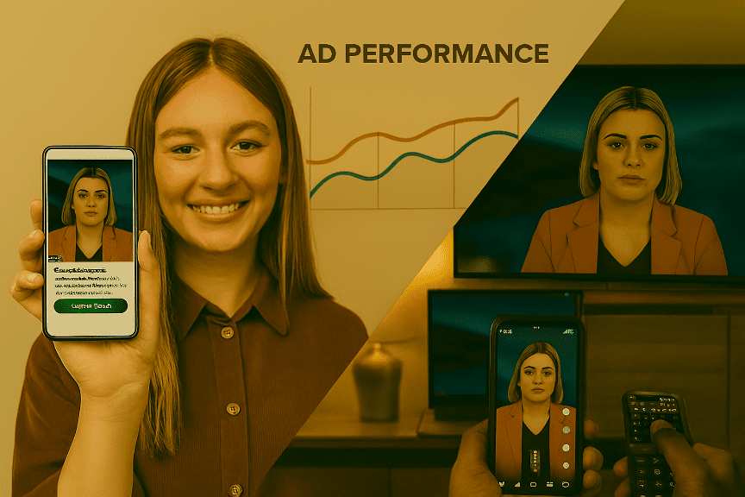
المُحاضرة الخامسة
2. مرحلة التوزيع والعرض:
ثالثًا: التسويق والتوزيع الرقمي للمُحتوى التلفزيوني:
في ظل التحول الرقمي وتغيّر سلوك الجُمهور، لم يعد إنتاج مُحتوى تلفزيوني مميز كافيًا لتحقيق النجاح. بل أصبح التسويق الرقمي والتوزيع الذكي عنصرين حاسمين في جذب الجُمهور وبناء قاعدة مُشاهدين واسعة.
فالجُمهور اليوم يتنقل بين المنصات، ويقضي وقتًا طويلًا على شبكات التواصل الاجتماعي، ويعتمد على التفاعل الفوري والتوصيات الرقمية في اختيار ما يشاهده.
لذلك ظهرت استراتيجيات تسويق رقمية حديثة تستهدف الجُمهور عبر الإنترنت بشكل مباشر، وتُصمّم خصيصًا بناءً على تفضيلاتهم وسلوكهم الرقمي.
وفيما يلي نعرض أبرز هذه الاستراتيجيات.

Slide 21
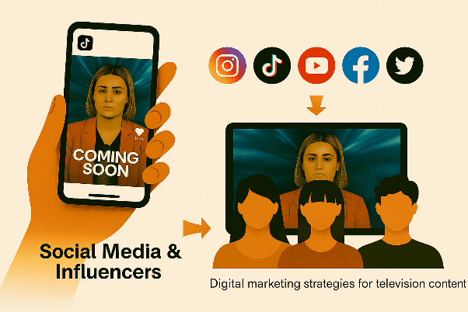
المُحاضرة الخامسة
2. مرحلة التوزيع والعرض:
استراتيجيات التسويق عبر المنصات الرقمية:
أصبح التسويق للمُحتوى التلفزيوني يعتمد على الوصول إلى الجُمهور حيث يتواجد بالفعل، أي على المنصات الرقمية مثل: إنستجرام، وتيك توك، ويوتيوب، وفيسبوك، وإكس، وسناب شات، وغيرهم.
وتتضمن هذه الاستراتيجية ثلاث أدوات رئيسة:
استخدام وسائل التواصل الاجتماعي والمؤثرين:
تستخدم شركات الإنتاج التلفزيوني وسائل التواصل الاجتماعي لإطلاق حملات دعائية مبتكرة، ومشاركة مُحتوى متنوع (مثل: الإعلانات التشويقية، أو مقاطع الكواليس، أو الفيديوهات القصيرة المخصصة لكل منصة)، إذ يضمن هذا الأمر وضع العمل التلفزيوني في دائرة اهتمام الجُمهور بشكل يومي ومتكرر.
مثال: يمكن أن تنشر أي قناة تلفزيونية إعلانًا قصيرًا على تيك توك مع مؤثرات بصرية لافتة، فينتشر الإعلان بسرعة، ويخلق حالة ترقّب بين المستخدمين قبل العرض الأول للبرنامج المُعلَن عنه.

Slide 22
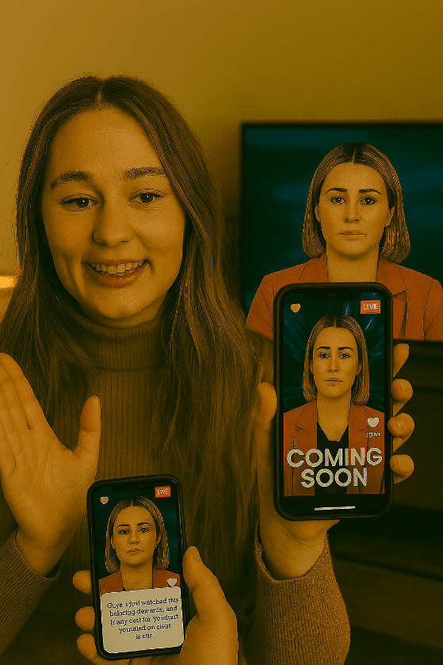
المُحاضرة الخامسة
2. مرحلة التوزيع والعرض:
استراتيجيات التسويق عبر المنصات الرقمية:
وتتضمن هذه الاستراتيجية ثلاث أدوات رئيسة:
1) استخدام وسائل التواصل الاجتماعي والمؤثرين:
كما يُعد التعاون مع المؤثرين (Influencers) من أكثر الطرق فعالية لجذب انتباه الجُمهور، نظرًا لما يتمتعون به من جماهيرية وثقة عالية لدى متابعيهم.
فتوصية المؤثر بمتابعة مسلسل أو برنامج تلفزيوني تزيد من احتمالية إقبال جُمهوره على مُشاهدته.
مثال: إذا قامت مؤثرة شهيرة على إنستجرام بالتحدث مع متابعيها عن مسلسل جديد شاهدته قبل عرضه الرسمي، مع مشاركة رأيها الإيجابي حوله، قد يدفع هذا الأمر متابعيها لانتظار موعد البث بحماس.

Slide 23
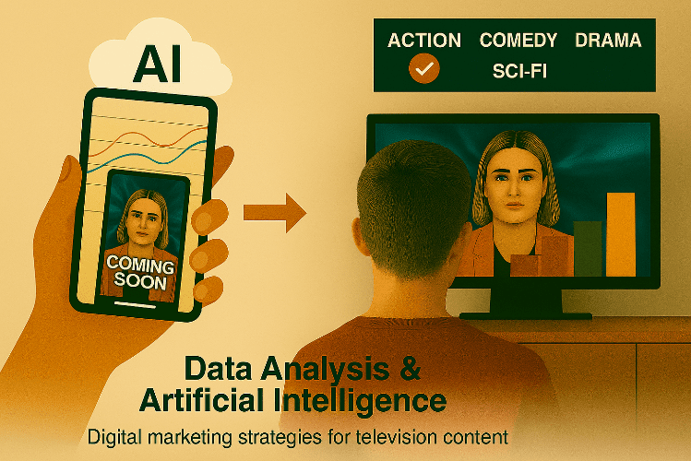
المُحاضرة الخامسة
2. مرحلة التوزيع والعرض:
استراتيجيات التسويق عبر المنصات الرقمية:
وتتضمن هذه الاستراتيجية ثلاث أدوات رئيسة:
2) تحليل البيانات والذكاء الاصطناعي:
تعتمد شركات الإنتاج والمنصات الرقمية على تحليل بيانات المُشاهدين وسلوكهم الرقمي، مثل: البرامج المفضلة لديهم، وأوقات المُشاهدة، وأنواع المُحتوى الأكثر جذبًا.
كما تستخدم خوارزميات الذكاء الاصطناعي (AI) للتنبؤ بالاتجاهات القادمة وتصميم حملات تسويقية مخصصة لكل فئة من الجُمهور.
بهذه الطريقة يتم ضمان وصول الرسالة الترويجية الصحيحة إلى الجُمهور المناسب، في الوقت المناسب، وبالأسلوب الأكثر تأثيرًا.
فمثلًا: بناءً على تحليل بيانات المُشاهدات والتفاعل، قد تلاحظ منصة بث أن فئة الشباب تتابع برامج الأكشن في عطلة نهاية الأسبوع، فتطلق إعلانًا ترويجيًا لمسلسل أكشن جديد مساء يوم الخميس، مما يرفع نسب المُشاهدة عند العرض الأول.

Slide 24
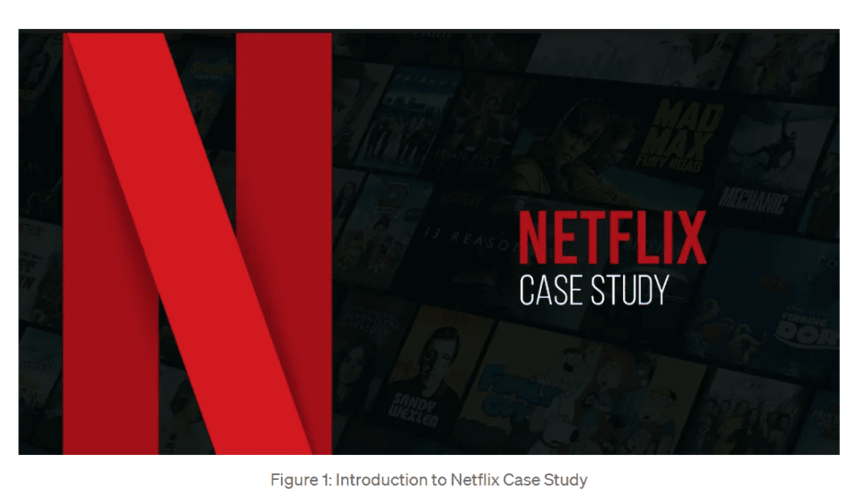
المُحاضرة الخامسة
2. مرحلة التوزيع والعرض:
استراتيجيات التسويق عبر المنصات الرقمية:
وتتضمن هذه الاستراتيجية ثلاث أدوات رئيسة:
2) تحليل البيانات والذكاء الاصطناعي:
مثال تطبيقي: تعتمد منصة Netflix على تحليل البيانات الضخمة الخاصّة بالمُشاهدين (أكثر من 223 مليون مُشترك) لفهم تفضيلاتهم (مثل نوع المُحتوى المفضل، وأوقات المُشاهدة، والتفاعل)، ثم تستخدم خوارزميات الذكاء الاصطناعي للتنبؤ بالاتجاهات وتصميم حملات تسويقية مُخصّصة. ويعتمد محرك التوصيات الخاص بمنصة نتفليكس على الذكاء الاصطناعي لاقتراح مُحتوى يشكل أكثر من 80% من المُشاهدات، حيث يحلل سلوك المستخدمين لتحديد أنماط مثل تفضيل الشباب لمُحتوى محدد في أوقات معينة، ثم يطلق حملات ترويجية لزيادة المُشاهدات في العرض الأول، مما يرفع معدلات الاحتفاظ بالمُشتركين بنسبة تصل إلى 75%. هذا النهج يعزز الإيرادات من خلال تخصيص الإعلانات، مما أدى إلى نجاح تجاري هائل في العديد من حملات المنصة.
https://durafshanjawad.medium.com/case-study-netflix-big-data-analytics-the-emergence-of-data-driven-recommendation-ada14ff30392

Slide 25
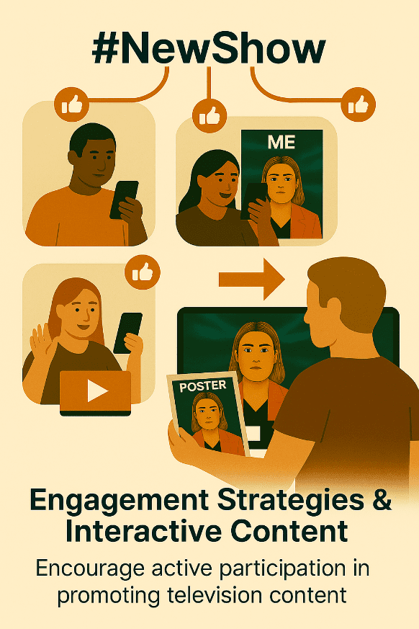
المُحاضرة الخامسة
2. مرحلة التوزيع والعرض:
استراتيجيات التسويق عبر المنصات الرقمية:
وتتضمن هذه الاستراتيجية ثلاث أدوات رئيسة:
التفاعل مع الجُمهور والمُحتوى التشاركي:
لم يعد الجُمهور مجرد متلقٍ سلبي للمُحتوى، بل أصبح شريكًا في صناعته ونشره.
تشجع شركات الإنتاج والمنصات الرقمية المُشاهدين على ابتكار مُحتوى خاص حول البرنامج، مثل: الصور، والفيديوهات، والعناصر المرئية الطريفة أو الساخرة Memes))، فضلًا عن المشاركة في تحديات إلكترونية مرتبطة بالعمل التلفزيوني.
هذه الاستراتيجية تعزز من الانتماء العاطفي لدى الجُمهور تجاه المُحتوى وتحول المُحتوى إلى ظاهرة جماهيرية تنتشر بشكل فيروسي (Viral) على المنصات الرقمية.
مثال: قد تطلق منصة بث رقمي هاشتاجًا رسميًا لبرنامج جديد، وتدعو الجُمهور لنشر ردود أفعالهم عن الحلقات الأولى عبر هذا الهاشتاج، أو لتصميم ملصقPoster) ) إبداعي للبرنامج باستخدام الصور والشعارات الرسمية، ثم يتم نشر أفضل المشاركات على الحساب الرسمي، والفائز يحصل على فرصة حضور العرض الأول مع فريق العمل.

Slide 26
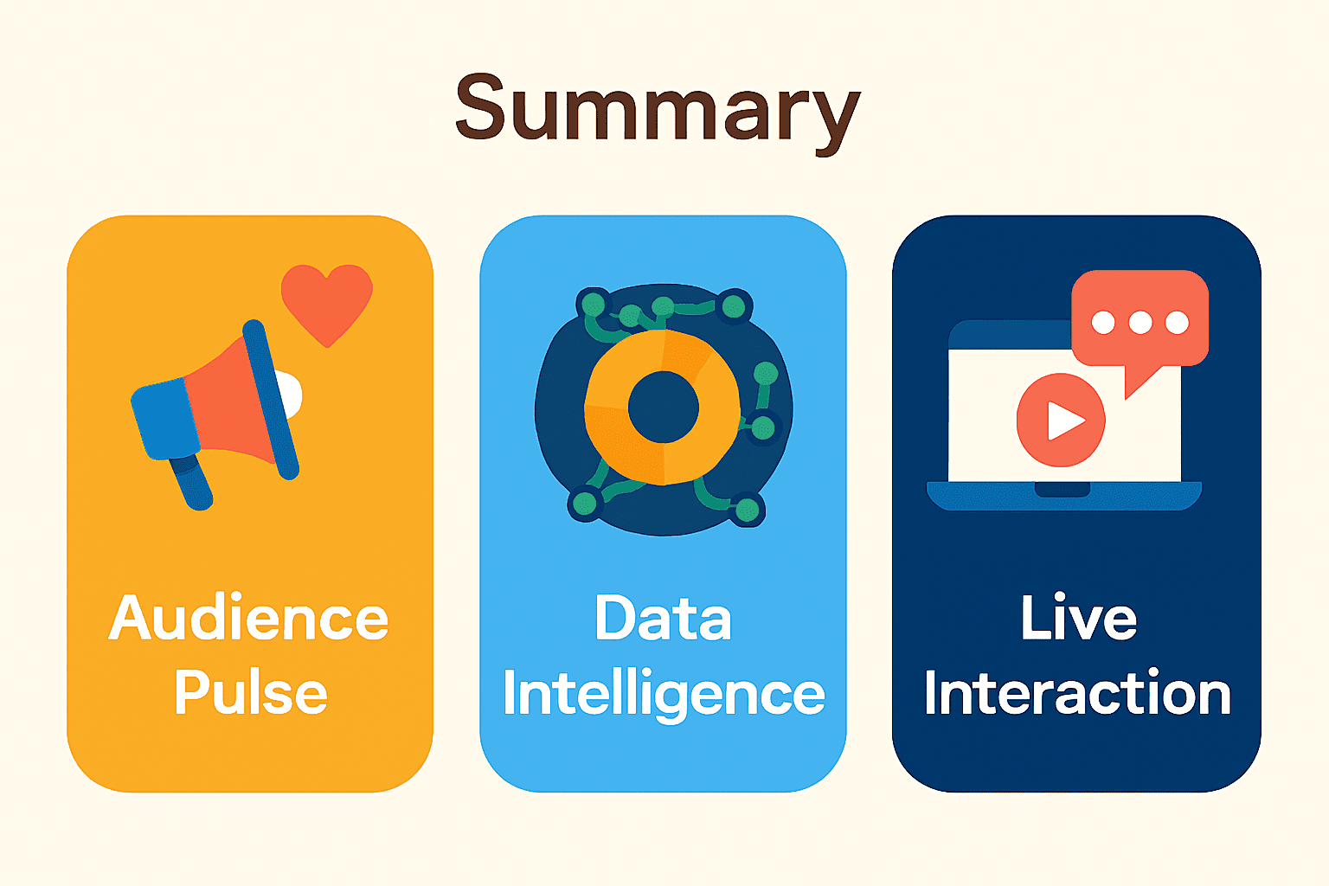
المُحاضرة الخامسة
2. مرحلة التوزيع والعرض:
خُلاصة:
أصبح التسويق الرقمي اليوم ركيزة أساسية لا تقل أهمية عن إنتاج المُحتوى نفسه؛ فنجاح أي عمل تلفزيوني في العصر الرقمي بات مرهونًا بقدرته على جذب الجُمهور والتأثير فيه عبر الإنترنت قبل العرض وأثناءه وبعده.
ويتحقق ذلك من خلال مزيج متكامل من: الاستفادة من قوة المؤثرين ووسائل التواصل الاجتماعي، وتوظيف البيانات والذكاء الاصطناعي، والتفاعل المباشر مع الجُمهور.
وعندما تُنفّذ هذه الاستراتيجيات باحترافية، فإنها لا تضمن فقط وصول المُحتوى إلى جُمهور واسع، بل تضمن أيضًا بناء علاقة طويلة الأمد تعزز من تأثير المُحتوى واستمراريته.

Slide 27
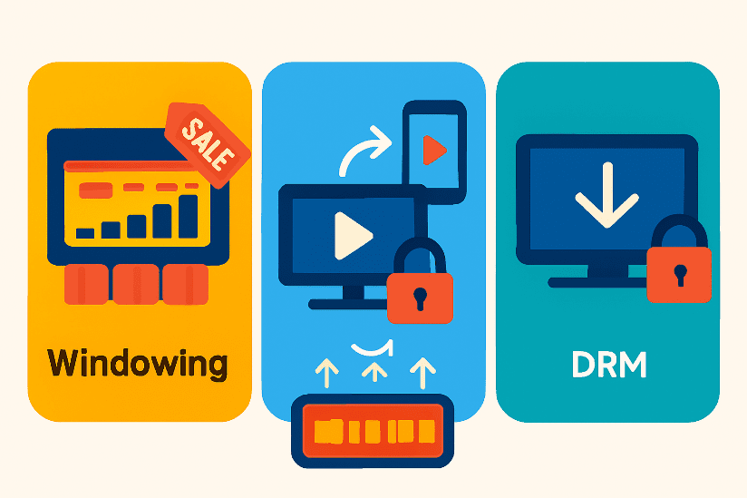
المُحاضرة الخامسة
2. مرحلة التوزيع والعرض:
رابعًا: نماذج التوزيع وإدارة الحقوق والملكية الفكرية:
مع التطور الرقمي في صناعة الإعلام والبث التلفزيوني، لم تعد عملية التوزيع تعني مجرد وصول المُحتوى إلى الجُمهور، بل أصبحت تشمل استراتيجيات دقيقة لإدارة الحقوق الفكرية والتجارية.
الهدف من ذلك هو تحقيق معادلة صعبة:
من ناحية، الوصول إلى جُمهور واسع عبر منصات متنوعة.
ومن الناحية الأخرى، الحفاظ على حقوق المنتجين والجهات المالكة وضمان تحقيق العائد المادي المستحق.
وتتضمّن أهم النماذج المتّبعة في هذا المجال ما يلي:-

Slide 28

المُحاضرة الخامسة
2. مرحلة التوزيع والعرض:
1) النوافذ الزمنية (Windowing):
يقصد بها تقسيم عرض المُحتوى إلى مراحل زمنية محددة، بحيث يُعرض في البداية على منصة واحدة بشكل حصري، ثم يُتاح لاحقًا على منصات أخرى مختلفة (سواء كانت مدفوعة أو مجانية).
وتهدف إلى حماية حقوق المنتج وزيادة العائدات المادية من خلال استغلال كل مرحلة من المراحل لتحقيق أكبر عائد مادي ممكن قبل الانتقال إلى المرحلة التالية، مع الحفاظ على قيمة المُحتوى لفترة أطول.

Slide 29
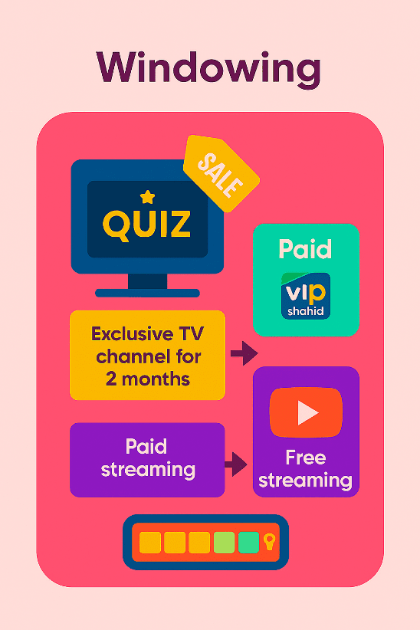
المُحاضرة الخامسة
2. مرحلة التوزيع والعرض:
1) النوافذ الزمنية (Windowing):
مثال: قد يُعرض برنامج مسابقات تلفزيوني ضخم أولًا بشكل حصري على قناة فضائية كُبرى لمدة شهرين (المرحلة الأولى)، ثم يتم طرحه على منصة بث مدفوعة مثل شاهد VIP ليستطيع المشتركون مُشاهدته في أي وقت (المرحلة الثانية)، وبعد فترة يتم رفع الحلقات كاملة على قناة يوتيوب مجانية لتوسيع قاعدة المُشاهدين (المرحلة الثالثة).
➡️ بهذه الطريقة، يستفيد المنتج من الإيرادات الإعلانية من البث التلفزيوني، ومن الاشتراكات الرقمية، وأخيرًا من الانتشار الواسع على المنصات المجانية. وفي نفس الوقت يضمن وصول العمل إلى شرائح متنوعة من الجُمهور.

Slide 30
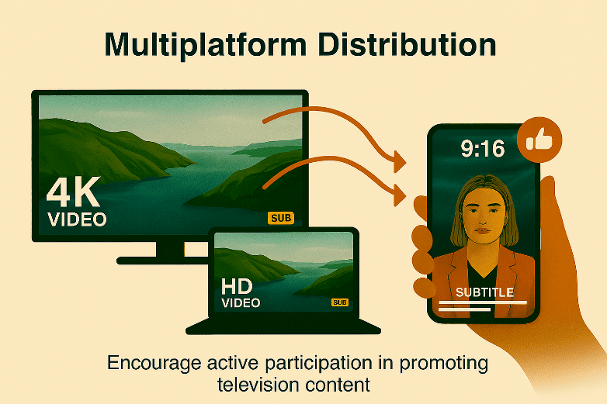
المُحاضرة الخامسة
2. مرحلة التوزيع والعرض:
2) التوزيع متعدد المنصات (Multiplatform Distribution):
المقصود به إعداد نسخ متعدّدة من المُحتوى نفسه بحيث تتوافق مع متطلبات كل منصة سواء كانت رقمية أو تقليدية. ويشمل ذلك:
تعديل نسبة الأبعاد (طولية، عرضية، مربعة).
ضبط جودة الفيديو (مثلًا: 4K للتلفزيون، وHD للإنترنت).
اختيار صيغة الملفات المناسبة لكل منصة.
تخصيص طريقة التفاعل بما يتناسب مع طبيعة الجُمهور على كل منصة.
الهدف هو ضمان وصول المُحتوى إلى أكبر عدد ممكن من الجُمهور في بيئات مُشاهدة متنوعة، مع الحفاظ على تجربة مناسبة لكل مستخدم.
مثال: قد تُنتج حلقة برنامج وثائقي بنسخة عالية الدقة (4K) للتلفزيون، ونسخة مضغوطة (HD) للبث على الإنترنت، ونسخة بنسبة أبعاد (9:16) للنشر على منصات مثل تيك توك وإنستجرام ريلز.

Slide 31
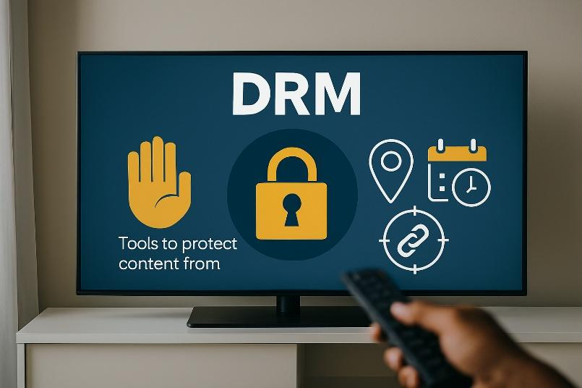
المُحاضرة الخامسة
2. مرحلة التوزيع والعرض:
3) إدارة الحقوق الرقمية (Digital Rights Management - DRM):
هي مجموعة من الأدوات والأنظمة التي تُستخدم لحماية الأعمال الرقمية (مثل الفيديوهات، والكتب الإلكترونية، والبرامج، وغيرهم) من النسخ أو التوزيع غير القانوني.
بمعنى آخر، هي "الحارس الرقمي" الذي يضمن أن من يملك الحق في مُشاهدة أو استخدام المُحتوى فقط هو من يستطيع ذلك.
وتسمح إدارة الحقوق الرقمية للجهات المنتجة أو المنصات أن تتحكم في:
من يشاهد المُحتوى (المشتركين المصرّح لهم فقط).
أين يشاهده (تقييد جغرافي – مثل أن يكون متاحًا في فلسطين فقط وليس في أوروبا).
متى يشاهده (فترة زمنية محددة كمدة الاشتراك).

Slide 32

المُحاضرة الخامسة
2. مرحلة التوزيع والعرض:
3) إدارة الحقوق الرقمية (Digital Rights Management - DRM):
آلية العمل:
التشفير (Encryption): يتم قفل الملف (الفيديو أو الكتاب أو البرنامج) بطريقة خاصة أو في صورة مشفّرة مثل "كود سري". ولا يمكن فتحه أو مُشاهدته إلا باستخدام مفتاح إلكتروني يمنحه صاحب المنصة أو الشركة للمستخدم المصرّح له.
تراخيص الوصول (Licensing): هذا الترخيص يُعَد بمثابة العقد الرقمي بين المنصة والمُستخدِم، إذ يُحدد "من" يمكنه مُشاهدة أو استخدام المُحتوى، "أين"، و"لمدة كم من الوقت".
مثلًا: قد يُسمح لك بمُشاهدة مُحتوى مُحدد أثناء فترة الاشتراك، أو المُشاهدة من خلال جهاز واحد فقط. حيث يحصل كل مستخدم على ترخيص يحدد شروط المُشاهدة، مثل:
  تشغيل المُحتوى على جهازه فقط.
  عدم إمكانية نسخ المُحتوى أو مشاركته خارج المنصة.
  توقف المُشاهدة بانتهاء فترة الاشتراك.

Slide 33
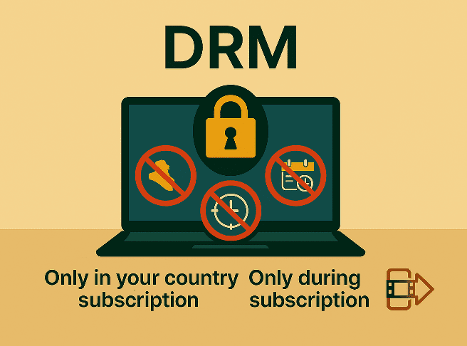
المُحاضرة الخامسة
2. مرحلة التوزيع والعرض:
3) إدارة الحقوق الرقمية (Digital Rights Management - DRM):
مثال: إذا قمت بالاشتراك في منصة بث رقمي مثل Netflix، فستمنحك المنصة ترخيصًا مشفّرًا يسمح لك بـ:
مُشاهدة مُحتواها فقط في بلدك.
مُشاهدة المُحتوى فقط خلال فترة اشتراكك (شهر/سنة).
لا يمكنك نسخ الفيديو أو تداوله خارج المنصة أو مشاركته مع الآخرين.
الخُلاصة:
تساعد هذه النماذج الثلاثة — النوافذ الزمنية، التوزيع متعدد المنصات، وإدارة الحقوق الرقمية — المؤسسات الإعلامية في تحقيق عائدات اقتصادية مستدامة مع حماية حقوق الملكية الفكرية وضمان استمرارية المُحتوى في بيئات العرض المتغيرة باستمرار. وهي اليوم جزء أساسي من أي خطة توزيع احترافية في صناعة الإعلام الرقمي.

Slide 34
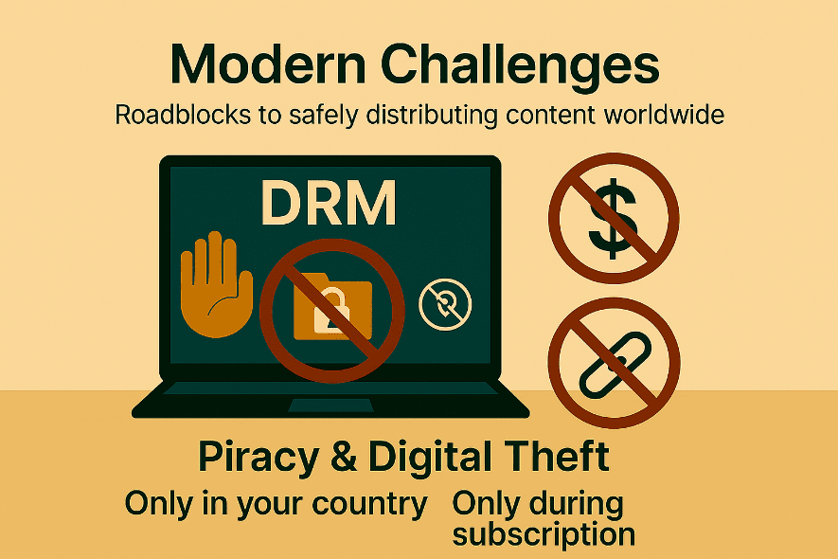
المُحاضرة الخامسة
2. مرحلة التوزيع والعرض:
خامسًا: التحديات الحديثة:
رغم التقدّم الكبير في تقنيات التوزيع والعرض الرقمي للمُحتوى التلفزيوني، ما زالت المؤسسات الإعلامية تواجه عقبات متجدّدة تتعلق بـ حماية حقوق الملكية الفكرية وضمان تحقيق العائد المادي المُستحق من أعمالها.
وتُمثّل هذه التحديات إحدى أكبر المعوّقات أمام التوسع العالمي في توزيع المُحتوى الإعلامي، خاصة مع الانتشار الواسع للإنترنت وسهولة تداول الملفات ومشاركتها بطرق غير قانونية.
ورغم تعدد هذه التحديات، إلا أن من أبرزها: تحديات القرصنة والسرقة الرقمية، والتي سنركز عليها في هذه المُحاضرة.

Slide 35
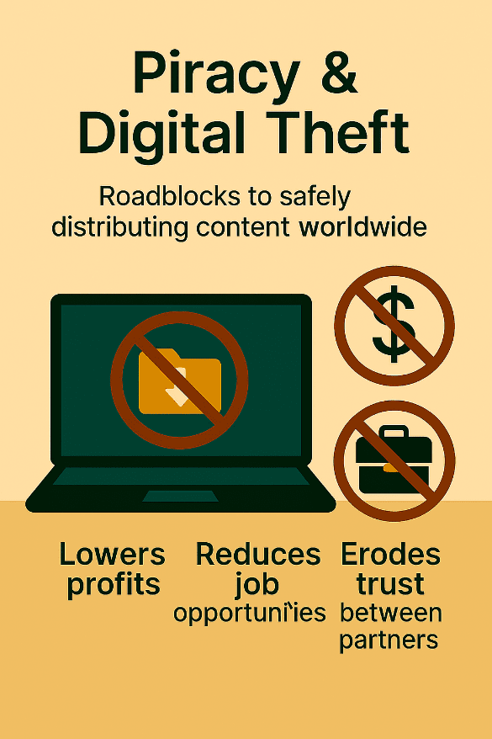
المُحاضرة الخامسة
2. مرحلة التوزيع والعرض:
خامسًا: التحديات الحديثة:
تحديات القرصنة والسرقة الرقمية:
يقصد بالقرصنة الرقمية نسخ أو توزيع المُحتوى التلفزيوني أو السينمائي دون إذن قانوني من صاحبه الأصلي.
وفي البيئة الرقمية، ازدادت خطورة هذه الظاهرة نتيجة سهولة نسخ ومشاركة المُحتوى عبر مواقع ومنصات التحميل المباشر أو البث غير الشرعي.
كما أن ضعف التشريعات القانونية أو محدودية تطبيقها في بعض الدول ساعد على انتشار هذه الممارسات، مما جعل حماية حقوق المنتجين والموزعين أكثر صعوبة.
وتؤدي هذه المُشكلة إلى العديد من النتائج السلبية مثل:
تقليص أرباح المنتجين والمنصات الرسمية.
التأثير السلبي على فرص العمل في صناعة الإعلام، نتيجة لخسائر الشركات وتقليص الإنتاج.
فقدان الثقة بين شركاء الإنتاج والتوزيع بسبب عدم استقرار العائد المادي.

Slide 36
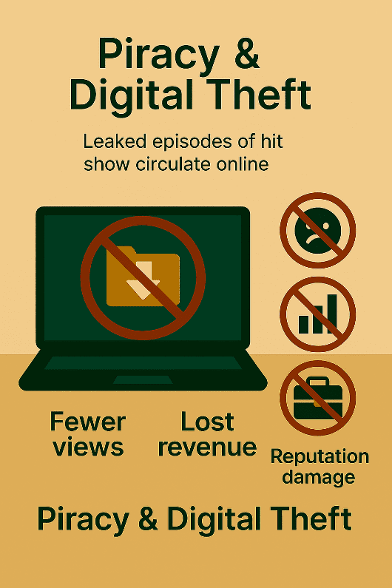
المُحاضرة الخامسة
2. مرحلة التوزيع والعرض:
خامسًا: التحديات الحديثة:
تحديات القرصنة والسرقة الرقمية:
مثال: أحيانًا يتم تسريب حلقات جديدة من برنامج أو مسلسل عالمي شهير قبل موعد عرضها الرسمي، وتُتداول خلال ساعات عبر مواقع غير قانونية، مما يؤدي إلى:
انخفاض عدد المُشاهدات على المنصات الرسمية، نتيجة لحصول الجمهور على نُسخ مجانية.
تكبد المنتجين والمنصات خسائر مادية ضخمة، نتيجة لتراجُع الاشتراكات والإعلانات.
الإضرار بسمعة الجهة المنتجة، نتيجة لفقدان مُحتواها عُنصر التشويق، وضعف قدرتها على حماية حقوقها.

Slide 37
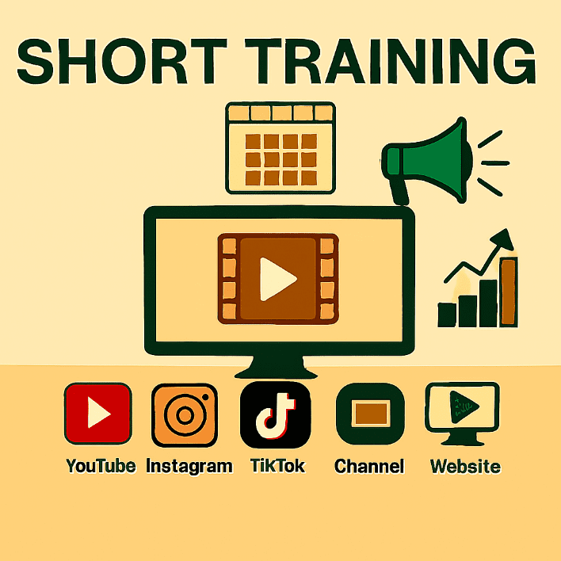
المُحاضرة الخامسة
2. مرحلة التوزيع والعرض:
تدريب تطبيقي قصير حول إدارة التوزيع الرقمي للمُحتوى التلفزيوني:
المطلوب: تصميم خطة توزيع رقمية متكاملة لبرنامج تلفزيوني جديد (افتراضي)، تشمل المحاور التالية:
المنصات المستهدفة: اختيار المنصات المناسبة (مثل: يوتيوب، وإنستجرام، وتيك توك، ومنصات البث حسب الطلب، والمواقع الرسمية للقنوات).
خطة النشر: إعداد جدول زمني يحدّد: (العدد الكلي للحلقات، ومواعيد إصدار الحلقات، وصيغة النشر "عرض كامل لكافة الحلقات أو تقسيمها وعرضها تباعًا بشكل دوري").
حملة الترويج الرقمي: تصميم خطة للترويج باستخدام: (الإعلانات المدفوعة، التعاون مع المؤثرين، إنتاج مُحتوى تشويقي، إطلاق هاشتاجات مرتبطة بالبرنامج، أو غير ذلك).
آلية قياس الأداء: تحديد أدوات تحليل الأداء (مثل: تحليلات يوتيوب، وGoogle Analytics، ومُعدلات التفاعل والمُشاهدة، وغيرهم).

Slide 38
الخُلاصة
Conclusion

Slide 39
المُحاضرة الخامسة
الخُلاصة
مرحلة التوزيع والعرض:
مُقدمة.
مرحلة التوزيع والعرض.
أولاً: ماهية التوزيع والعرض.
ثانيًا: قنوات التوزيع التقليدية والرقمية.
ثالثًا: التسويق والتوزيع الرقمي للمُحتوى التلفزيوني.
رابعًا: نماذج التوزيع وإدارة الحقوق والملكية الفكرية.
خامسًا: التحديات الحديثة.
تدريب تطبيقي.
الخُلاصة.
المَراجِع.

Slide 40
04
المَراجِع
References

Slide 41
المُحاضرة الخامسة
4. المَراجِع:
1) مَراجِع أجنبية:
Argoid. (2023). How Netflix Uses Artificial Intelligence. https://www.argoid.ai/blog/netflix-ai
Arun, B. (2025). A Case Study on Netflix Marketing Strategy, Simplilearn. https://www.simplilearn.com/tutorials/marketing-case-studies-tutorial/netflix-marketing-strategy
Doyle, G. (2016). Digitization and Changing Windowing Strategies in the Television Industry. Television & New Media, 17, 629 - 645. https://doi.org/10.1177/1527476416641194
Chiang, I., & Jhang-Li, J. (2020). Competition through Exclusivity in Digital Content Distribution. Production and Operations Management, 29, 1270 - 1286. https://doi.org/10.1111/poms.13156
Hebben, K., & Piepiorka, C. (2025). Easy to Snack – Hard to Digest? Strategies of Dis/Array in Streaming, Social Media, and Television. Media and Communication. https://doi.org/10.17645/mac.9430
Gilardi, F., Lam, C., Tan, K., White, A., Cheng, S., & Zhao, Y. (2018). International TV Series Distribution On Chinese Digital Platforms: Marketing strategies and audience engagement. Global Media and China, 3, 213 - 230. https://doi.org/10.1177/2059436418806406

Slide 42
المُحاضرة الخامسة
4. المَراجِع:
1) مَراجِع أجنبية:
Jawad, D. (2022). Case Study: Netflix Big Data Analytics- The Emergence of Data Driven Recommendation. Medium. https://durafshanjawad.medium.com/case-study-netflix-big-data-analytics-the-emergence-of-data-driven-recommendation-ada14ff30392
Lobato, R. (2019). Netflix Nations: The Geography Of Digital Distribution. New York University Press.
https://library.oapen.org/handle/20.500.12657/89484
Mikos, L. (2016). Digital Media Platforms and the Use of TV Content: Binge Watching and Video-on-Demand in Germany. Media and Communication, 4, 154-161. https://doi.org/10.17645/MAC.V4I3.542
Nixon, L., Apostolidis, K., Apostolidis, E., Galanopoulos, D., Mezaris, V., Philipp, B., & Bocyte, R. (2024). AI And Data-Driven Media Analysis of TV Content For Optimised Digital Content Marketing. Multim. Syst., 30, 25. https://doi.org/10.1007/s00530-023-01195-7

Slide 43
المُحاضرة الخامسة
4. المَراجِع:
1) مَراجِع أجنبية:
O'Brien, C. (2025). The Unstoppable Success of Netflix, Digital Marketing Institute. https://digitalmarketinginstitute.com/blog/the-unstoppable-success-of-netflix
Papagalska, D. (2019). Distribution of television products in a digital environment. Ikonomiceski i Sotsialni Alternativi, (1), 20-26. https://ideas.repec.org/a/nwe/iisabg/y2019i1p20-26.html
Parry, G., Pogrebna, G., & Vendrell‐Herrero, F. (2018). Windowing Television Content: Lessons For Digital Business Models. Strategic Change, 27, 151-160. https://doi.org/10.1002/JSC.2190
Reitmeier, G. (2021). Distribution to the Viewer. 1st ed., Routledge, 143-174. https://doi.org/10.4324/9781351189552-6
Singh, S. (2025). 10 powerful ways AI is transforming OTT streaming platforms. Appinventiv. https://appinventiv.com/blog/ai-in-ott/

Slide 44
المُحاضرة الخامسة
4. المَراجِع:
1) مَراجِع أجنبية:
SymphonyAI. (2022). 5 AI-Driven Use Cases for Big Data in Media & Entertainment. https://www.symphonyai.com/resources/blog/media/5-ai-driven-use-cases-for-big-data-in-media-entertainment/
Vishwakarma, S. (2023). Netflix Case Study (EDA): Unveiling Data-Driven Strategies for Streaming. Analytics Vidhya. https://www.analyticsvidhya.com/blog/2023/06/netflix-case-study-eda-unveiling-data-driven-strategies-for-streaming/
Xu, X. (2024). Research on the Strategy of Film and Television Operation Management Mode. Advances in Economics, Management and Political Sciences. https://doi.org/10.54254/2754-1169/109/2024bj0137
Ulin, J. C. (2019). The Business Of Media Distribution: Monetizing Film, TV, And Video Content in an Online World. Routledge. https://doi.org/10.4324/9781351136624
Zhan, Y. (2023). Research on the Marketing Strategy of Chinese Television Dramas in the Digital Era. Highlights in Business, Economics and Management. https://doi.org/10.54097/nr22n276

Slide 45



Thank You

